Slide 1

Soutenance de mémoire
Sujet : Dans un environnement stratégique à information imparfaite, un agent LLM autonome équipé d'une mémoire persistante développe-t-il une adaptation comportementale s'apparentant à une stratégie ?
Léo Videt Septembre 2026
Notes:
Bonjour. Je vais vous présenter un travail qui pose une question simple : quand on donne une mémoire à un agent doté d'un modèle de langage, et qu'on le place dans une situation stratégique où il faut deviner ce que fait l'autre, développe-t-il quelque chose qui mérite le nom de stratégie ?
Je procéderai en trois temps : d'où vient la question, comment je l'ai rendue mesurable, et ce que les mesures disent. J'ai construit une arène expérimentale pour cela, et j'y ai fait jouer un agent sur plus de vingt-sept mille décisions.

Slide 2
1. Motivations
Les modèles de langage ne produisent pas seulement du texte.
Agents autonomes : ils négocient des contrats, enchérissent, fixent des prix, arbitrent des allocations.
Face à d'autres agents dont les intérêts divergent des leurs.
L'enjeu est économique : la nature de leur rationalité détermine les équilibres qui se forment sur les marchés.
Cas observés à mon echelle
L'IA outille, chez FDJ United, un dispositif de veille augmenté où l'analyse automatique filtre plus de 100 articles par semaine.
Elle entre dans les process dans une maison de luxe, 5 cas d'usage prototypés pour le retail.
Dans un groupe industriel, la question posée au COMEX n'est plus l'outil mais la feuille de route.
Puis elle agit seule. J'ai construit un assistant qui cartographie une chaîne de valeur : cinq minutes, contre plusieurs heures.
QUESTION DE RECHERCHE
Dans un environnement stratégique à information imparfaite, un agent LLM autonome équipé d'une mémoire persistante développe-t-il une adaptation comportementale s'apparentant à une stratégie ?
Notes:
Les modèles de langage ne produisent pas seulement du texte. Ils sont déployés comme agents autonomes : ils négocient des contrats, enchérissent, fixent des prix, arbitrent des allocations, et de plus en plus souvent face à d'autres agents dont les intérêts divergent des leurs. L'enjeu est économique avant d'être technique : si ces agents prennent une part croissante des décisions de marché, alors la nature de leur rationalité détermine les équilibres qui s'y forment.
Ce n'est pas une projection. Je l'ai observé pendant un an en conseil en innovation, et toujours dans le même ordre.
D'abord l'IA outille la décision. Chez FDJ United, j'ai contribué à un dispositif de veille où l'analyse automatique filtre plus de cent articles par semaine avant que nous les éditorialisions.
Ensuite elle entre dans les process. Dans une maison de luxe, j'ai conduit quarante-quatre entretiens, de la vente au comité exécutif, pour aboutir à cinq cas d'usage prototypés et chiffrés pour le retail. Dans un groupe industriel, la question posée au comité exécutif n'était déjà plus l'outil, mais la feuille de route.
Puis elle agit seule. J'ai construit un assistant qui cartographie une chaîne de valeur sans moi : cinq minutes, contre plusieurs heures. Il ne me répond pas, il produit.
C'est à ce dernier palier que ma question se pose, et personne autour de la table ne savait y répondre : sur quoi ces agents fondent-ils leurs décisions ? D'où l'énoncé du bandeau. Il a une seconde branche, que je garde pour la fin : cette adaptation rapproche-t-elle l'agent de l'optimalité, ou reproduit-elle des biais ?

Slide 3
2. Revue de littérature
L’économie comportementale et expérimentale
Substituer à l'Homo economicus un agent psychologiquement situé.
Le laboratoire comme instrument de preuve
Le biais devient un écart systématique à une norme, un objet structuré
Du laboratoire humain au laboratoire artificiel
Rahwan et al. (2019) : étudier les machines comme une classe d'acteurs, pas comme du code,
Horton et al. (2026) : le LLM comme modèle computationnel implicite de l'humain, doté par le langage d'une dotation et de croyances.
Simuler l'humain, ou observer une entité artificielle pour elle-même.
Le terrain, le poker de Kuhn
Borel (1938) → von Neumann (1944) → Kuhn (1950) : le bluff est rationnel, l'équilibre est en stratégies mixtes.
Notes:
Trois littératures, et elles ne jouent pas le même rôle : la première fournit la méthode, la deuxième le sujet, la troisième le terrain.
L'économie comportementale et expérimentale substitue à l'Homo œconomicus un agent psychologiquement situé, comme le posent Jacquemet et L'Haridon. Elle m'apporte surtout un instrument : le laboratoire comme moyen de preuve. Plutôt que de décrire un comportement, on le confronte à une norme théorique et on mesure l'écart, si bien que le biais devient un objet structuré, un écart systématique à une norme, et non une erreur aléatoire. Cot et Ferey ajoutent un avertissement que je reprends en conclusion, avec leur scission tripartite de la rationalité : l'optimalité n'est pas univoque, elle dépend du cadre qui la juge.
Le deuxième pôle transpose ce laboratoire aux machines. Rahwan et ses coauteurs proposent d'étudier les machines comme une classe d'acteurs, et non comme du code : leur comportement émergent n'est pas formalisable analytiquement, il faut donc l'expérimenter. Horton et ses coauteurs vont plus loin, en traitant le modèle de langage comme un modèle computationnel implicite de l'humain, doté par le langage d'une dotation et de croyances. C'est là que je me démarque : on peut simuler l'humain, ou observer une entité artificielle pour elle-même. Je fais le second choix, et c'est pourquoi je ne conclurai pas sur ce que l'agent partage avec nous.
Le terrain, enfin, est le poker de Kuhn, et il vient d'une filiation directe : Borel, von Neumann, puis Kuhn. Ce qu'elle établit tient en deux points. Le bluff n'est pas une ruse psychologique, c'est une conduite rationnelle. Et l'équilibre y est en stratégies mixtes. Retenez ce second point : c'est lui qui reviendra à ma dernière hypothèse.

Slide 4
2. Revue de littérature
Le gradient de persistance
ICL : la fenêtre de contexte comme mémoire de travail volatile. Flexible, mais tout s'effondre à la fermeture de la session.
Gestion sémantique : résumer pour ne pas saturer, au prix des micro-signaux quantitatifs.
RL et fine-tuning permanent, mais rigide, coûteux, et imitant passivement les biais du jeu de données.
La mémoire auto-rédigée
Voyager (Wang et al., 2023) : l'expérience stockée en programmes réutilisables, jamais en poids.
Reflexion (Shinn et al., 2023) : l'agent analyse son échec, rédige une auto-réflexion en langue naturelle, la relit au tour suivant.
Ces architectures sont validées dans des environnements qui ne cherchent jamais à tromper l'agent.
Le manque, et le positionnement
Information quasi publique, critères d'ingénierie, ou equilibre non calculable.
Trois dimensions confondues : biais de décision, stratégie GTO, stratégie exploitative.
Sans mémoire persistante, un agent est condamné à l'équilibre défensif
Notes:
Il existe trois façons d'adapter un modèle sans le réentraîner, et chacune a son défaut. La réinjection dans la fenêtre de contexte en fait une mémoire de travail : c'est flexible, mais volatile, tout s'effondre à la fermeture de la session. La gestion sémantique résume pour ne pas saturer, au prix des micro-signaux quantitatifs, comme le montrent Chen et ses coauteurs — or ce sont exactement ceux dont on a besoin en stratégie fine. L'apprentissage par renforcement et le réglage fin sont permanents, mais rigides, coûteux, et ils imitent passivement les biais du jeu de données.
La mémoire auto-rédigée lève la contradiction. Voyager stocke l'expérience en programmes réutilisables, jamais en poids. Reflexion fait analyser son échec à l'agent, lui fait rédiger une auto-réflexion en langue naturelle, qu'il relit au tour suivant. L'agent écrit donc lui-même ce qu'il retient, sans qu'on touche à ses paramètres.
Voici la charnière de mon travail : ces architectures ont toutes été validées dans des environnements qui ne cherchent jamais à tromper l'agent. Minecraft ne bluffe pas.
Sur le terrain adversarial, les travaux existants ratent chacun une pièce. Richelieu travaille sur une information quasi publique. MemGPT est bien évalué sur le poker de Kuhn, mais avec des critères d'ingénierie logicielle. Readable Minds porte sur un jeu où l'équilibre n'est pas calculable, donc sans étalon. Et tous confondent trois dimensions que je vais instrumenter séparément : le biais de décision, la stratégie d'équilibre et la stratégie exploitative.
D'où le positionnement, en une ligne. Pour exploiter, il faut estimer la déviation de l'adversaire ; pour l'estimer, il faut comparer des manches entre elles ; et pour les comparer, il faut une mémoire. Sans mémoire persistante, un agent est condamné à l'équilibre défensif.

Slide 5
3. Méthodologie
La tâche
Poker de Kuhn : 3 cartes, 1 jeton d'ante, une mise, 12 ensembles d'information.
Vocabulaire réécrit partout
Les trois adversaires
GTO : équilibre exact (α = 1/3). Rien à exploiter : le contrôle négatif.
Station : ne mise jamais, paie toujours.
Over-folder : ne mise jamais, se couche toujours.
Les trois traitements
SM : aucune mémoire.
ICL : les récapitulatifs passés empilés, fenêtre de 52 000 caractères (trois séries).
AE : le fichier de notes que l'agent lit et réécrit lui-même.
La série
Une série = K = 150 manches jouées sous un état mémoire fixe. Un point de courbe correspond à un état mémoire.
La mémoire est capturée à l'ouverture, figée pendant la série, mise à jour à la seule frontière ; contexte neuf à chaque manche. Les écritures intra-série sont détectées, enregistrées, puis annulées.
Appariement : les trois traitements d'une même réplication reçoivent les mêmes distributions, manche par manche, nombres aléatoires communs.
Notes:
La tâche est le poker de Kuhn : trois cartes, un jeton d'ante, une seule mise possible, douze ensembles d'information. C'est assez petit pour que l'équilibre se calcule exactement, et assez riche pour que le bluff y soit optimal.
Le vocabulaire est réécrit partout. Aucune mention de poker, de carte, de roi ou de valet : des sceaux qui s'appellent Tor, Vael et Rhun, des actions retenir, engager, couvrir, se retirer. La raison est que le modèle a rencontré ce jeu et sa solution pendant son entraînement. Je ne peux pas garantir qu'il ne le reconnaît pas, et je le mesure explicitement, mais je ne le lui sers pas sur un plateau.
Les trois adversaires sont le cœur du plan expérimental. GTO joue l'équilibre exact, à alpha égale un tiers : il n'y a rien à y exploiter, c'est mon contrôle négatif. Station ne mise jamais et paie toujours, il faut donc cesser de bluffer contre elle. Over-folder ne mise jamais et se couche toujours, il faut donc engager toutes les mains. Ces deux fuites sont exactement opposées : aucune stratégie fixe, l'équilibre compris, ne peut faire baisser les deux écarts ensemble. C'est ce qui sépare exploiter de réciter.
Les trois traitements, ensuite. Le modèle est tenu constant, le harnais aussi, le texte des règles aussi : seule la rubrique mémoire du prompt change. Sans mémoire, elle est vide. En réinjection, l'expérimentateur empile les récapitulatifs passés dans une fenêtre de cinquante-deux mille caractères, dimensionnée pour contenir trois séries — donc pour que cette condition puisse accumuler, et aussi saturer. En auto-écriture, l'agent lit le récapitulatif et réécrit lui-même son fichier de notes.
Une série, enfin, c'est cent cinquante manches jouées sous un état mémoire fixe, pour qu'un point de courbe corresponde à un état mémoire et à un seul. La mémoire est capturée à l'ouverture, figée pendant toute la série, mise à jour à la seule frontière, avec un contexte neuf à chaque manche. Et j'insiste sur la dernière ligne : les écritures intra-série sont détectées, enregistrées, puis annulées — le gel est vérifié, pas supposé. Enfin, les trois traitements d'une même réplication reçoivent les mêmes distributions, manche par manche. Les comparaisons se font à chance égale.

Slide 6
3. Méthodologie
L'écart d'exploitation
Écart = EV(meilleure réponse) − EV(politique observée)
Exact : six distributions, arbre de profondeur trois
Insensible à la chance, les résultats portent sur la politique, pas sur les gains réalisés.
En jetons par manche. Zéro signifie exploitation optimale.
La référence récitée
Référence = EV(politique observée) − EV(équilibre)
Un récitant y reste à zéro quel que soit l'adversaire ; un exploiteur s'en écarte positivement.
À adversaire fixé, les deux mesures n'ont qu'un degré de liberté.
L'échelle de lecture
La campagne exécutée
24 exécutions · 177 séries · 26 550 manches · 27 290 décisions de l'agent.
gpt-5.6-luna, effort medium, K = 150, 3 réplications, graine de campagne unique.
Coût : 47,27 $, sur deux jours et une machine unique.
Vérification : 225 tests automatisés
Adversaire
Over-folder
Station
GTO
Joueur parfait
1,0000
0,3333
0,0000
Récitant
0,2222
0,2222
0,0000
Réf. récitée max
+0,7778
+0,1111
0
Notes:
L'écart d'exploitation est la différence entre ce que rapporterait la meilleure réponse à cet adversaire et ce que rapporte la politique observée. Ce n'est ni le gain ni le taux de victoire, deux quantités qui confondent la qualité du jeu et la chance de la distribution. Il est exact — six distributions, un arbre de profondeur trois, énumération complète — donc il n'y a ni simulation ni intervalle de confiance sur la mesure elle-même. Il est insensible à la chance : les résultats portent sur la politique, pas sur les gains réalisés. Et il se lit en jetons par manche, zéro signifiant exploitation optimale.
À côté, je calcule la même espérance contre une autre référence, l'équilibre. Un récitant y reste à zéro quel que soit l'adversaire, tandis qu'un exploiteur s'en écarte positivement : c'est l'instrument de ma deuxième hypothèse. Par honnêteté, je précise qu'à adversaire fixé les deux mesures n'ont qu'un seul degré de liberté. Ce n'est pas une seconde mesure indépendante, c'est un recalage : il déplace le zéro sur le comportement du récitant, ce qui rend lisible le franchissement de signe.
Le tableau donne l'échelle de lecture, parce qu'un écart ne s'interprète pas dans l'absolu : le plafond dépend de l'adversaire. Contre Over-folder, un joueur parfait gagne un jeton par manche là où un récitant n'en gagne que 0,22 — la référence récitée peut donc monter à plus de 0,78. Contre Station, elle plafonne à 0,11. Contre GTO, elle vaut zéro, et c'est exactement pour cela que GTO sert de contrôle.
La campagne, enfin : vingt-quatre exécutions, cent soixante-dix-sept séries, 26 550 manches, 27 290 décisions de l'agent, sur gpt-5.6-luna à effort medium, cent cinquante manches par série, trois réplications, une graine de campagne unique. Quarante-sept dollars, deux jours, une seule machine. Et la vérification : deux cent vingt-cinq tests automatisés, dont un oracle analytique du moteur de mesure, plus un rejeu qui re-règle chaque manche depuis les seuls journaux et retrouve les résultats publiés, vingt-quatre fois sur vingt-quatre. L'expérience est reconstructible.

Slide 7
4. Hypothèses
H1 : Il y a adaptation, et elle vient de la mémoire.
Face à un adversaire exploitable, l'écart d'exploitation d'un agent doté d'une mémoire persistante auto-rédigée décroît au fil des séries, tandis que celui du même modèle privé de mémoire reste stationnaire.
Mesure : pente de l’écart et écart final, condition AE contre condition SM.
Réfutation : AE ne se distingue pas de SM.
H2 : L'adaptation est exploitative.
L'adaptation observée consiste à s'écarter de l'équilibre dans la direction que commande l'adversaire rencontré : cesser de bluffer, engager toutes les mains...
Mesure : signe et amplitude de la référence récitée, par adversaire.
Réfutation : l'écart ne descend que contre l'un des deux adversaires biaisés ; ou la référence récitée devient positive.
H3 : Le mécanisme de rétention détermine la forme.
La mémoire auto-rédigée produit une adaptation plus durable que la simple réinjection de l'historique brut, sujette à la saturation.
Mesure : trajectoire, écart final, aire sous la courbe, série d'atteinte du plateau.
Réfutation : ICL égale ou surpasse AE ; ou AE ne présente aucune accumulation.
H4 : L'adaptation coexiste avec des biais persistants.
Même si sa politique s'améliore, l'agent conserve des défaillances et une incapacité à stabiliser.
Mesure : taux d'incohérence raisonnement ↔ action
Réfutation : les fréquences se stabilisent et l'incohérence devient négligeable.
Notes:
Quatre hypothèses. Je ne les lis pas, j'en donne la logique : chacune écarte une explication concurrente, et chacune est réfutable.
La première pose l'existence de l'effet et son origine. L'écart doit décroître pour l'agent à mémoire auto-rédigée et rester stationnaire pour le même modèle privé de mémoire. C'est le témoin sans mémoire qui fait le travail d'identification : mêmes cartes, même modèle, même calcul, seule la rubrique mémoire change. Elle tombe si les deux conditions ne se distinguent pas.
La deuxième est la plus importante, parce qu'elle répond à l'objection sérieuse. On peut m'objecter que l'effet est trivial : le modèle connaît la solution du jeu, et la mémoire l'aide simplement à s'en souvenir. Ce serait une récitation mieux exécutée, pas une adaptation. L'hypothèse exige donc que l'agent s'écarte de l'équilibre dans la direction que commande l'adversaire rencontré — cesser de bluffer contre l'un, engager toutes les mains contre l'autre. Elle tombe si l'écart ne descend que contre un seul des deux adversaires biaisés.
La troisième demande si le mécanisme de rétention compte, à information strictement identique : la réinjection reçoit exactement la même matière que l'auto-écriture, le récapitulatif brut. Ce qui diffère, c'est l'étape de synthèse.
La quatrième est celle qui pouvait retourner tout le reste. Elle demande si l'agent conserve des défaillances alors même que sa politique s'améliore, et je la mesure d'abord sur la cohérence entre ce qu'il raisonne et ce qu'il joue.

Slide 8
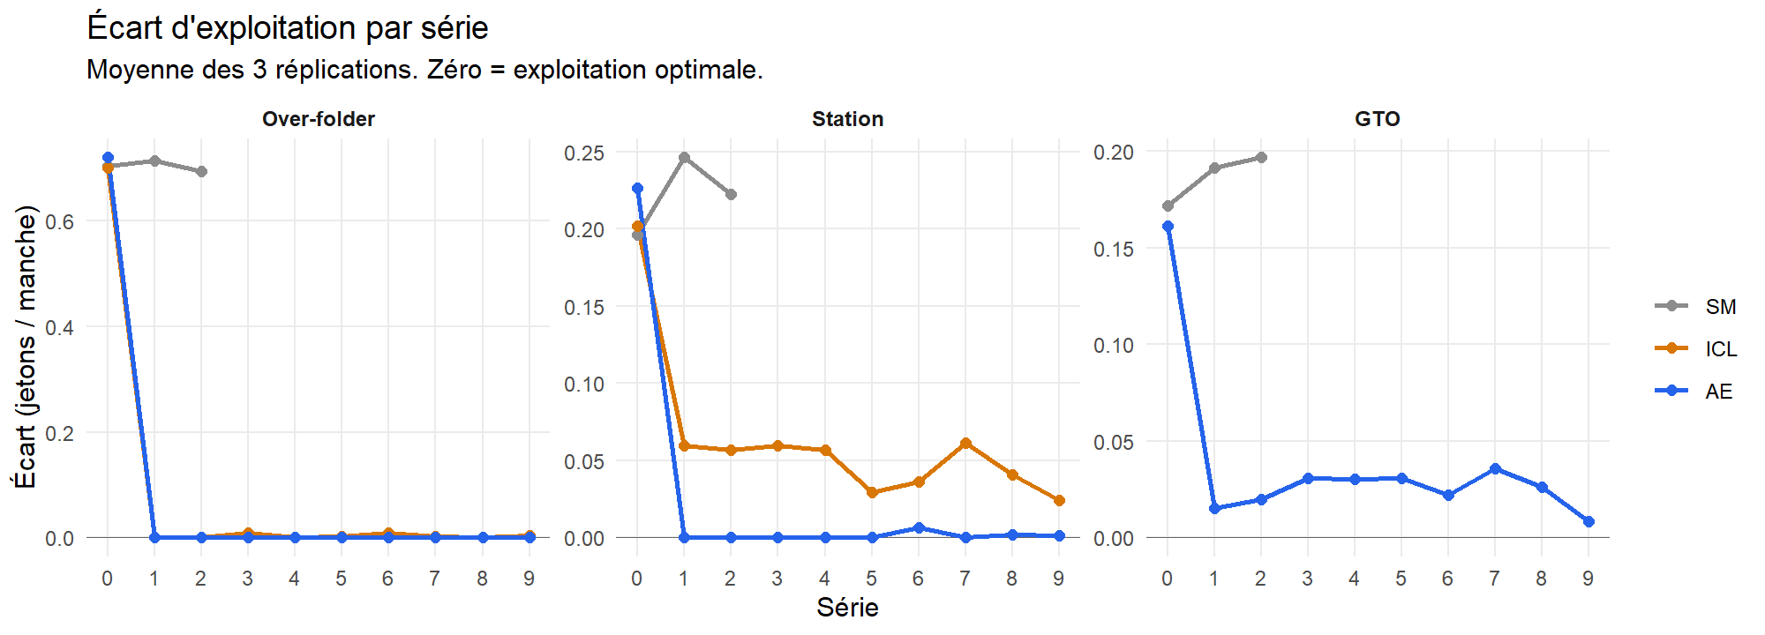
5. Résultats - H1 : l'adaptation vient de la mémoire
Over-folder
0,704 → 0,000
réduction +0,704 · 3 réplications sur 3
Station
0,222 → 0,002
réduction +0,220 · 2 réplications à zéro exact
GTO
0,187 → 0,008
réduction +0,178
Notes:
La figure porte l'écart série par série, un panneau par adversaire, les trois traitements sur les mêmes axes. La courbe sans mémoire s'arrête à trois points, parce que le protocole n'en prévoit que trois : rien ne s'y accumule.
Un seul point à faire ici, et il se voit. La ligne sans mémoire ne décroît jamais, contre aucun des trois adversaires ; sa pente est même légèrement positive contre deux d'entre eux. La ligne à mémoire auto-écrite, elle, chute dès la première frontière et atteint zéro contre les deux adversaires exploitables.
Les trois tuiles donnent l'effet apparié, à cartes identiques. Contre Over-folder, l'écart passe de 0,704 à zéro, et les trois réplications sur trois vont dans le même sens. Contre Station, de 0,222 à 0,002, avec deux réplications à zéro exact. Contre GTO, de 0,187 à 0,008.
Je garde deux précisions pour les questions. D'abord, zéro veut dire zéro exactement, et non proche de zéro : la mesure étant exacte, un écart nul signifie que la politique observée est une meilleure réponse à l'adversaire, au sens strict. Ensuite, si cette décroissance venait de l'instrument, de la séquence de cartes ou d'un artefact du harnais, elle apparaîtrait aussi dans la condition sans mémoire. Elle n'y apparaît pas.

Slide 9
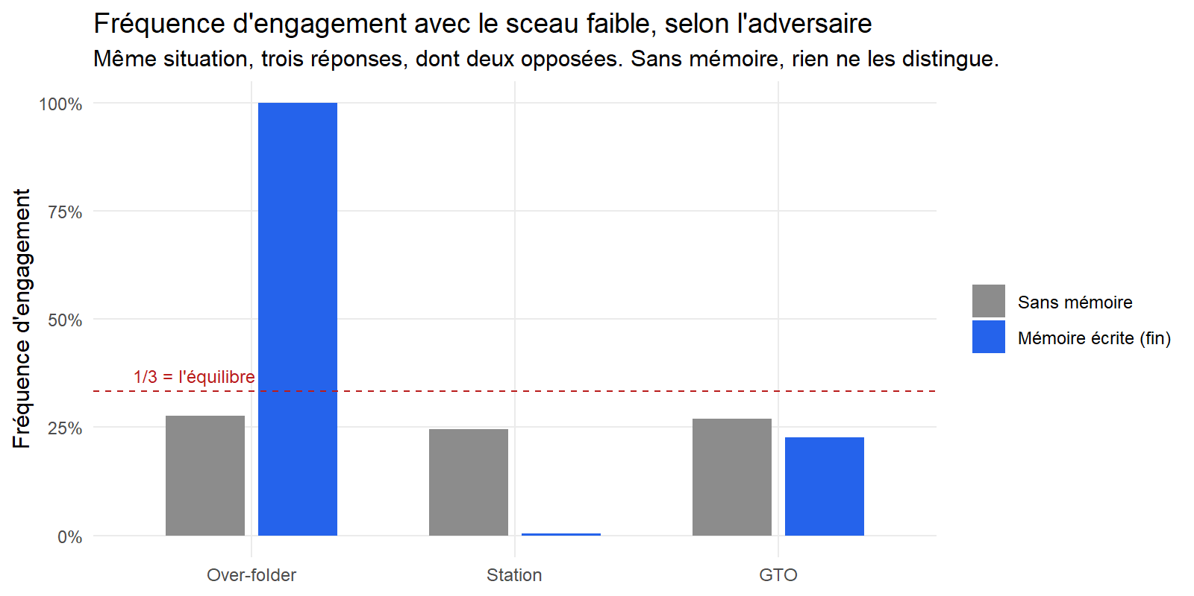
5. Résultats - H2 : elle exploite, elle ne récite pas
L'asymétrie, le test décisif
Sans mémoire : 0,285 · 0,307 · 0,355 selon l'adversaire, pour un écart-type d'échantillonnage de 0,031. Rien ne les distingue, et c'est une propriété du dispositif.
Avec mémoire : 1,000 contre Over-folder, 0,004 contre Station.
Aucune application de l'équilibre ne produit ce contraste : l'équilibre est un objet fixe, calculé contre un adversaire supposé jouer lui-même l'équilibre.
L'amplitude, sur son maximum
Adversaire
Over-folder
Station
GTO
SM
+0,074
−0,111
−0,187
AE
+0,778
+0,110
−0,024
Max
+0,778
+0,111
0
Atteint
100 %
99 %
-
Le contrôle négatif
39 séries contre l'adversaire à l'équilibre : la référence récitée n'est jamais positive, l'écart jamais négatif.
Six séries atteignent exactement zéro.
Notes:
L'objection est la suivante : le modèle connaît peut-être la solution du jeu, et la mémoire l'aide simplement à mieux la réciter. La figure tranche sans passer par aucune mesure de gain. Une seule situation y est représentée : l'agent détient le sceau le plus faible, et on regarde à quelle fréquence il l'engage.
Sans mémoire, cette fréquence ne peut pas dépendre de l'adversaire, et c'est une propriété du dispositif avant d'être une observation : en position d'ouvrant, l'agent parle le premier, aucune action adverse n'a eu lieu, le contexte est neuf à chaque manche, donc son information est rigoureusement identique face aux trois. C'est bien ce qu'on observe, avec 0,285, 0,307 et 0,355, pour un écart-type d'échantillonnage de 0,031. Rien ne les distingue.
Avec mémoire, la même fréquence monte à 1,000 contre Over-folder et tombe à 0,004 contre Station. Trois réponses à la même situation, dont deux diamétralement opposées.
Aucune application de l'équilibre ne produit ce contraste. L'équilibre est un objet fixe, douze probabilités calculées contre un adversaire supposé jouer lui-même l'équilibre. Un agent qui révise ses croyances comme le prescrit l'équilibre bayésien parfait n'en sort pas, parce que ces croyances portent sur le nœud atteint, pas sur la stratégie de l'adversaire. Réviser ses croyances sur la stratégie adverse suppose de comparer des manches entre elles, donc une mémoire, et c'est exactement ce que j'appelle exploiter.
Le tableau donne l'amplitude. Contre les deux adversaires exploitables, l'agent à mémoire atteint 0,778 et 0,110 pour des maxima théoriques de 0,778 et 0,111 : cent pour cent et quatre-vingt-dix-neuf pour cent de l'exploitation disponible. Et je vous fais remarquer la colonne sans mémoire : à moins 0,111 contre Station et moins 0,187 contre GTO, il est en dessous du niveau de l'équilibre.
Le contrôle négatif, pour finir. Contre l'adversaire à l'équilibre, aucune politique ne peut rapporter plus que l'équilibre. Sur trente-neuf séries, la référence récitée n'est jamais positive et l'écart jamais négatif ; six séries atteignent exactement zéro, aucune ne va au-delà. L'instrument tient.

Slide 10
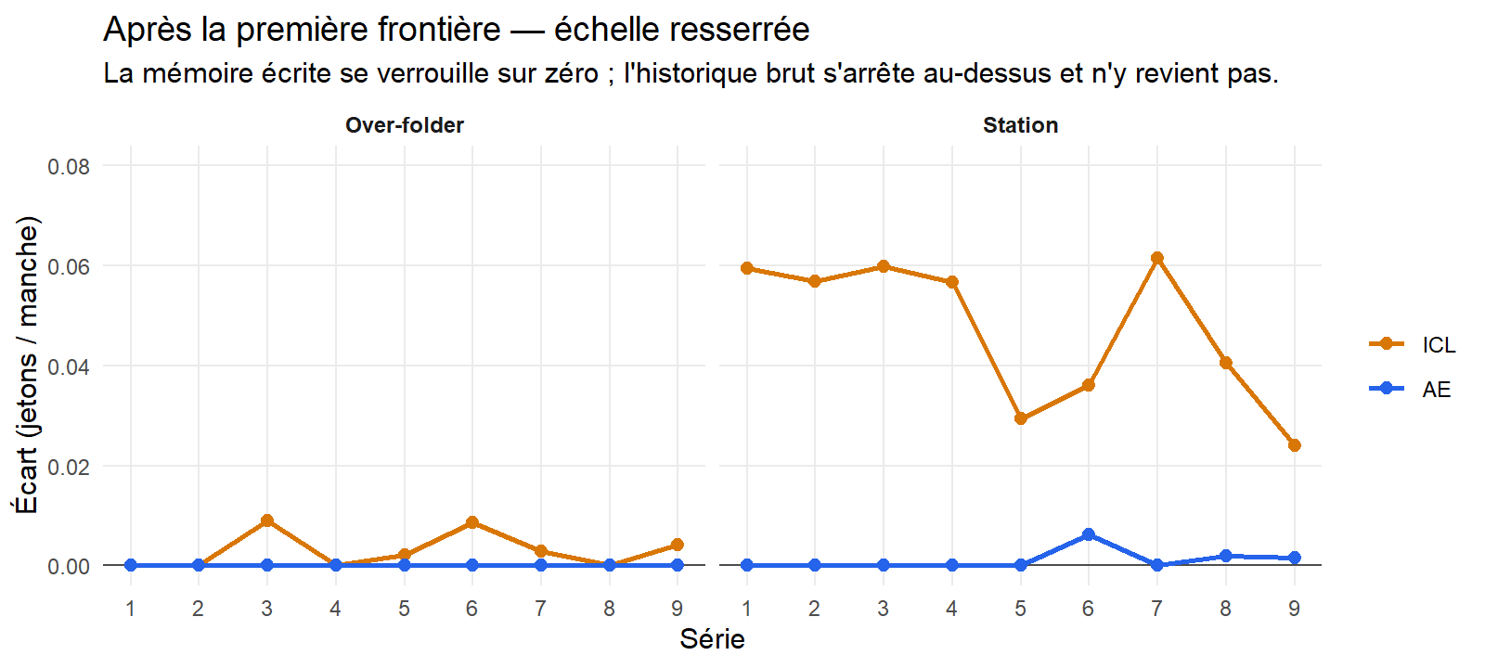
5. Résultats - H3 : le mécanisme de rétention
Ni la vitesse, ni l'oubli
ICL − AE : +0,0381 contre Station (IC 95 % ± 0,0148, exclut zéro) ; +0,0039 contre Over-folder (contient zéro).
Aucun décrochage à la saturation.
AE se verrouille sur zéro
H3 est vérifiée, mais sous condition : le mécanisme ne départage les deux mémoires que contre l'un des deux adversaires exploitables.
Une règle, ou deux
Over-folder : une seule règle, positive. Les deux mécanismes l'extraient intégralement.
Station : deux règles, dont une négative. Un engagement perdant figure dans l'historique comme une manche parmi 150 ; rien ne rassemble ces occurrences en interdiction.
L'apport est plus étroit que prévu : la synthèse ne retient ni mieux ni plus longtemps, elle achève l'induction.
Les quatre décisions qui décident, contre Station
Décision
Engager le sceau faible : Ouvrant
Engager le sceau faible : Répondant
Engager le sceau fort : Ouvrant
Engager le sceau fort : Répondant
Meilleure rép.
0,000
0,000
1,000
1,000
ICL
0,065
0,091
0,973
0,941
AE
0,006
0,009
1,000
1,000
Notes:
À information égale, deux mécanismes de rétention produisent-ils la même adaptation ? La réponse est oui pour l'essentiel, et non sur un point précis — et ce point n'est ni celui que j'anticipais, ni là où je le cherchais.
Deux prédictions ne se réalisent pas. J'annonçais pour la réinjection un profil d'oubli en dents de scie quand la fenêtre sature : il n'y en a aucune trace. Et je m'attendais à une différence de vitesse : il n'y en a pas non plus, les deux conditions chutent à la première frontière dans les mêmes proportions.
Ce qui les sépare est ailleurs, et c'est le tableau qui le montre, parce que l'écart est une quantité agrégée qui masque où se loge le résidu. Quatre décisions décident de tout contre Station. Sur les deux premières, la meilleure réponse est de ne jamais engager le sceau faible : la réinjection le fait encore dans six et neuf pour cent des cas, quand l'auto-écriture est retombée sous le pour cent. Sur les deux suivantes, il faut engager le sceau fort systématiquement : la réinjection laisse passer entre trois et six pour cent de ces engagements de valeur, quand l'auto-écriture est à 1,000, exactement.
Sur l'écart agrégé, la différence entre les deux vaut 0,038 contre Station, avec un intervalle de confiance à quatre-vingt-quinze pour cent de plus ou moins 0,015 qui exclut zéro. Contre Over-folder, elle vaut 0,004, et l'intervalle contient zéro.
D'où une conclusion que j'énonce moi-même comme conditionnelle : ma troisième hypothèse est vérifiée, mais le mécanisme ne départage les deux mémoires que contre l'un des deux adversaires exploitables.
Et c'est précisément ce qui l'explique. Contre Over-folder, la politique optimale tient en une seule règle, positive : engager, toujours. Les deux mécanismes l'extraient intégralement. Contre Station, il en faut deux, dont une négative — et cesser de faire quelque chose est ce qu'un historique brut soutient le plus mal : un engagement perdant y figure comme une manche parmi cent cinquante, noyée dans celles où le même geste a gagné, et rien ne rassemble ces occurrences en interdiction. L'étape de synthèse fait exactement cela : elle contraint l'agent à écrire une règle, et une règle énonce ce qu'il ne faut pas faire.
L'apport de la mémoire auto-écrite est donc plus étroit que mon hypothèse ne le supposait : elle ne retient ni mieux ni plus longtemps, elle achève l'induction.

Slide 11
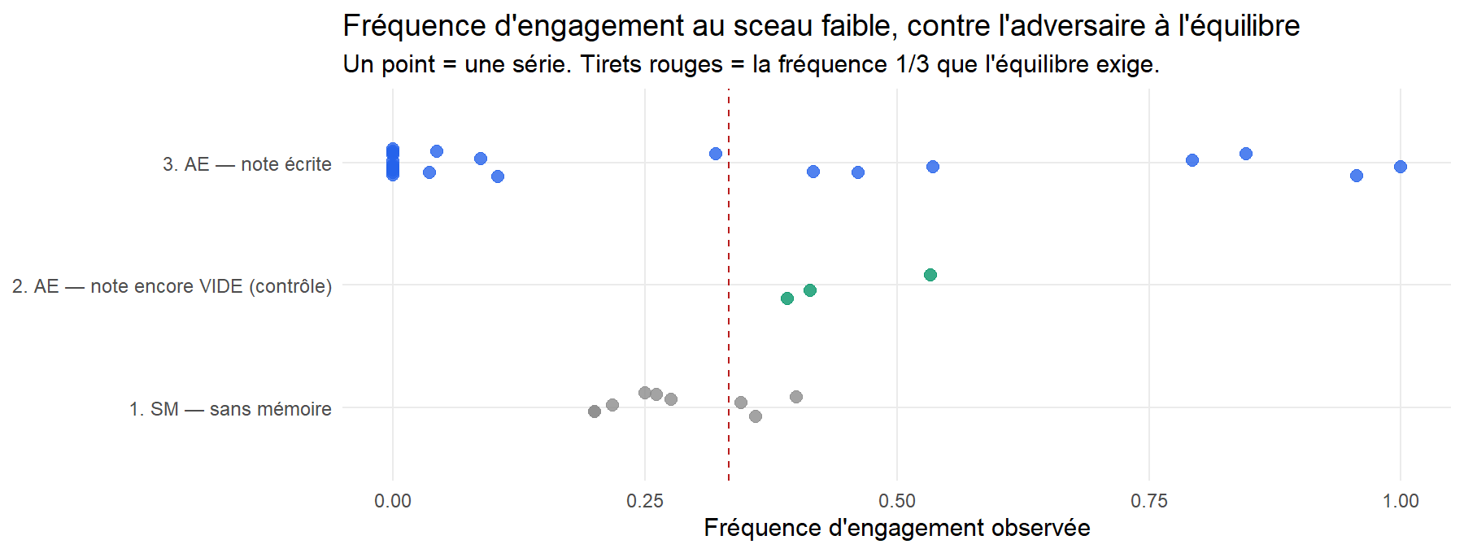
5. Résultats - H4 : ce que l'adaptation coûte
La dégénérescence
Contre un adversaire à l'équilibre, bien jouer exige d'engager le sceau faible une fois sur trois, et de façon imprévisible.
Sans mémoire : les fréquences se tiennent autour de 28%.
Dès qu'une note existe il y a des fréquences extrêmes plus d'une série sur deux. Il n'a pas oublié comment jouer, il a cessé de tirer au sort.
Ce que les quatre-vingt-dix notes contiennent
Le même mécanisme
Ce qui rend la mémoire auto-écrite supérieure est exactement ce qui la rend incapable de randomiser.
Face à des bots figés, abandonner le mélange ne coûte rien. Un adversaire capable de s'ajuster est hors périmètre.
Un agent doté de mémoire est un meilleur exploiteur et un adversaire plus prévisible.
Recherché dans les notes
Un pourcentage (« 33 % »)
Une proportion en toutes lettres (« un tiers »)
Une fréquence prescrite pour sa propre action
Quantificateurs catégoriques (toujours, jamais)
Quantificateurs gradués (souvent, parfois)
Occurrences
0
0
0
221
228
Notes:
Jusqu'ici, un agent qui s'améliore. Ma quatrième hypothèse pose la question inverse, et c'est là que les deux branches de la problématique se rejoignent.
Contre un adversaire à l'équilibre, bien jouer exige d'engager le sceau faible une fois sur trois, et de façon imprévisible. Toujours l'engager ou ne jamais l'engager se punit également. C'est le point que j'annonçais en revue de littérature : l'équilibre de ce jeu est en stratégies mixtes, donc l'imprévisibilité y est la condition de l'optimalité.
Sur la figure, chaque point est une série. Sans mémoire, les fréquences se tiennent autour de vingt-huit pour cent, pour un optimum à trente-trois. Dès qu'une note existe, elles se dispersent et se portent aux valeurs extrêmes plus d'une série sur deux. L'agent n'a pas oublié comment jouer, puisque son écart continue de baisser : il a cessé de tirer au sort.
Le tableau donne le mécanisme, et il vient d'une lecture intégrale des quatre-vingt-dix notes, jamais éditées. Aucun pourcentage. Aucune proportion en toutes lettres. Aucune fréquence prescrite pour sa propre action. En regard, deux cent vingt et un quantificateurs catégoriques — toujours, jamais — et deux cent vingt-huit quantificateurs gradués. Il n'est pas incapable d'écrire une proportion, il le fait pour décrire une probabilité d'abattage. Il ne le fait jamais pour prescrire sa propre fréquence. Ce n'est pas le vocabulaire qui manque, c'est l'usage.
D'où ma conclusion : c'est le même mécanisme. Ce qui rend la mémoire auto-écrite supérieure, c'est-à-dire la contrainte de formuler une règle, est exactement ce qui la rend incapable de randomiser, parce qu'une règle écrite en langue naturelle est déterministe. L'adaptation et le biais ne coexistent pas par accident.
J'énonce la réserve moi-même : le coût est déduit, pas mesuré. Face aux bots figés de la campagne, abandonner le mélange ne coûte rien, c'est un point d'indifférence exact. Ce qu'il coûterait face à un adversaire capable de s'ajuster relève de la théorie, et cet adversaire est hors périmètre.
La formule à retenir est donc qu'un agent doté de mémoire est un meilleur exploiteur et un adversaire plus prévisible. Dans une interaction répétée avec un partenaire qui apprend, la seconde propriété peut annuler la première.

Slide 12
6. Limites
Limites du travail
Dispositif restreint : Repose sur seulement 3 réplications, 1 seul modèle, 1 tâche et un horizon de 10 séries.
Le plateau étant atteint dès les premières frontières, la vitesse d'adaptation est mal résolue.
La dégénérescence repose sur un seul ensemble d'information
Next Steps et Prolongements
Des séries plus courtes et plus nombreuses pour mieux cerner la vitesse et l'oubli.
Un jeu avec plusieurs ensembles d'information à équilibre mixte et plusieurs modèles.
Affronter un adversaire biaisé puis à l'équilibre en conservant la mémoire (charge cognitive).
Même protocole joué par des humains pour obtenir la référence comportementale manquante.
Adversaire LLM : Intégrer un modèle de langage chez l'adversaire pour faire de la prévisibilité une variable dynamique.
Notes:
Je préfère énoncer les limites moi-même, franchement, plutôt que de les laisser venir en question.
Le dispositif est restreint : trois réplications, un modèle, une tâche, un horizon de dix séries. L'appariement compense la faiblesse de l'effectif, il ne l'annule pas. Le plateau étant atteint dès les premières frontières, je mesure bien la persistance de l'adaptation mais je résous mal sa vitesse : les séries suivantes documentent un état stable, pas la dynamique qui y conduit. Le contrôle négatif n'a pas été conduit en condition de réinjection, arbitrage de dimensionnement que j'assume. Et la dégénérescence repose sur un seul ensemble d'information.
J'ajoute une limite qui ne figure pas au tableau, parce qu'elle porte sur la portée de mes conclusions : il n'y a pas de bras humain. Le second terme de ma problématique, celui qui demandait si l'adaptation reproduit les biais humains, n'a donc pas de comparateur mesuré, et je ne qualifierai pas de biais humain un comportement qu'aucun humain n'a produit ici. Ce que j'affirme est plus étroit que la question, et plus solide : l'agent construit une stratégie, il l'optimise correctement, et il le fait dans un espace de stratégies pures parce que le canal qui porte son adaptation ne sait rien écrire d'autre.
Les prolongements suivent ces limites une à une. Des séries plus courtes et plus nombreuses pour cerner la vitesse et l'oubli. Un jeu comportant plusieurs ensembles d'information à équilibre mixte, et plusieurs modèles. Un adversaire biaisé puis à l'équilibre, mémoire conservée, pour savoir si l'exploitation apprise devient une charge. Le même protocole joué par des humains, pour la référence manquante. Et l'adversaire lui-même doté d'un modèle de langage, ce qui ferait de la prévisibilité une variable dynamique plutôt qu'une observation.
Merci. Je suis à votre disposition.

